Slide 1
MUPY Knowledge Management
Systematic Review and Meta-analysis #1
22 January 2025

Slide 2
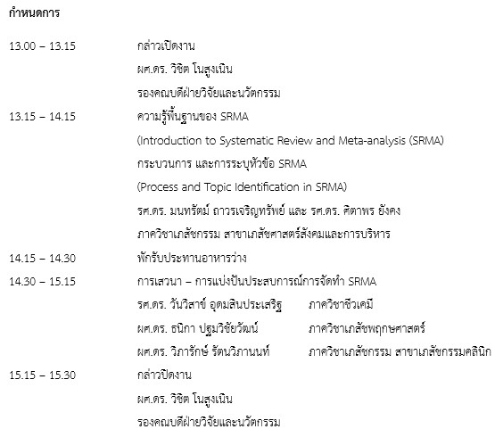

Slide 3
MUPY Knowledge Management
Systematic Review and Meta-analysis #1
Introduction to SRMA
รศ.ดร.ภญ.มนทรัตม์ ถาวรเจริญทรัพย์
รศ.ดร.ภญ.ศิตาพร ยังคง
Social, Economic and Administrative Pharmacy Division
Department of Pharmacy, Faculty of Pharmacy
Mahidol University
22 January 2025

Slide 4
Why do we need to review (literatures)?
เพื่อรู้/ทำความเข้าใจแนวคิด หลักการ ทฤษฎี และตัวแปรที่เกี่ยวข้องกับเรื่องที่กำลังสนใจ
เพื่อให้ทราบว่ามีใครทำวิจัยในเรื่องที่กำลังจะวิจัยอยู่บ้าง (ป้องกันการทำซ้ำซ้อน)
เพื่อระบุช่องว่างขององค์ความรู้ที่สำคัญ ในการออกแบบงานวิจัยต่อไปได้อย่างเหมาะสม
เพื่อใช้สนับสนุนการตัดสินใจ

Slide 5
Systematic review & Meta-analysis
การทบทวนวรรณกรรมอย่างเป็นระบบ และการวิเคราะห์อภิมาน
เป็นกระบวนการทบทวนวรรณกรรมที่มีขั้นตอนชัดเจน ตั้งแต่การสืบค้น รวบรวม และสังเคราะห์งานวิจัยที่เกี่ยวข้อง
การสังเคราะห์ข้อมูลที่มีคุณภาพ มาจากงานวิจัยหลายชิ้น เพื่อให้ข้อมูลมีความน่าเชื่อถือ รอบคอบ/ครบถ้วน
เป็นการลดความลำเอียงในการวิเคราะห์ และสรุปผล
เป็นเครื่องมือสำคัญในการสนับสนุนการตัดสินใจอย่างมีประสิทธิภาพ

Slide 6
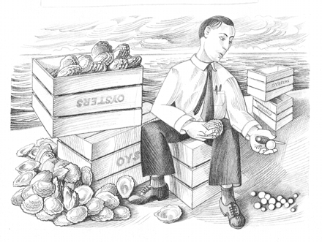
Narrative review VS Systematic review

Slide 7
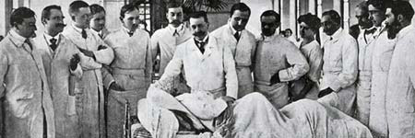
Why do we need systematic review? (1)
Early 1980s – A patient with MI “Patient should receive B-blocker for 2nd prevention of future cardiac event?”

Slide 8
Why do we need systematic review? (2)
“We still have no clear evidence that B‐blockers improve long term survival after MI”
Timolol after MI: an answer of a new set of questions?
BMJ 1981; 282: 1565‐70
“It seems perfectly reasonable to treat patients who have survived an MI with timolol”
The use of beta‐blockers for the reduction of mortality
after MI. European Heart Journal 1981; 2: 259‐68

Slide 9
Narrative review VS Systematic review
Narrative review | Systematic review
Informal & subjective methods to collect and interpret studies | Formal & objective methods
Not always conduct extensive search | Conduct extensive search
Not explicitly talk about how studies have been selected | Using explicit method with clear & reproducible criteria to select
Prone to selection bias | At least 2 reviewers independently extract data Rigorous critical appraisal
Not perform critical appraisal of included studies
Prone to bias & invalid information | Minimal bias Quantitative data synthesis

Slide 10
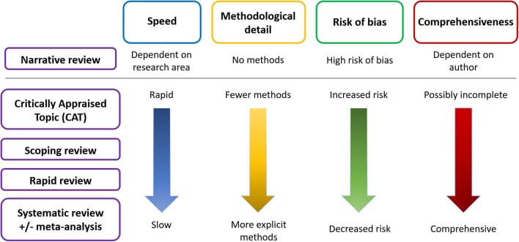
Narrative review VS Systematic review
Umbrella
Source: https://www.helpforassessment.com/blog/types-of-reviews/

Slide 11
ระดับความน่าเชื่อถือของแหล่งข้อมูลผลลัพธ์ทางคลินิก
ระดับ | ระดับ | แหล่งข้อมูลทางคลินิก
1++ | 1 | ข้อมูลที่มาจากการวิเคราะห์อภิมาน (meta-analyses) หรือ การทบทวนวรรณกรรมอย่างเป็นระบบ (systematic reviews) ที่มีคุณภาพสูง (high-quality) โดยรวบรวมการศึกษา RCTs หรือ RCTs ที่มีแนวโน้มจะมีอคติน้อยมาก (a very low risk of bias)
1+ |  | ข้อมูลที่มาจากการวิเคราะห์อภิมาน (meta-analyses) หรือ การทบทวนวรรณกรรมอย่างเป็นระบบ (systematic reviews) ที่มีการศึกษาเป็นอย่างดี (well-conducted) โดยรวบรวมการศึกษา RCTs หรือ RCTs ที่มีแนวโน้มจะมีอคติน้อยมาก (a very low risk of bias)
1- |  | ข้อมูลที่มาจากการวิเคราะห์อภิมาน (meta-analyses) หรือ การทบทวนวรรณกรรมอย่างเป็นระบบ (systematic reviews) โดยรวบรวมการศึกษา RCTs หรือ RCTs ที่มีแนวโน้มจะมีอคติมาก (a high risk of bias)
2++ | 2 | ข้อมูลที่มาจากการทบทวนวรรณกรรมอย่างเป็นระบบ (systematic reviews) ที่มีคุณภาพสูง (high-quality) โดยรวบรวมการศึกษา case control หรือ cohort studies ที่มีคุณภาพสูงและมีแนวโน้มที่จะมีตัวกวนหรืออคติน้อยมาก (a very low risk of confounding or bias) หรือ มีความเป็นไปได้สูงมากที่มีความสัมพันธ์เชิงสาเหตุ (high chance and high probability that the relationship is causal)
2+ | 3 | ข้อมูลที่มาจาก case control หรือ cohort studies ที่มีการศึกษาเป็นอย่างดี (well-conducted) และเป็นการศึกษาที่มีแนวโน้มที่จะมีตัวกวนหรืออคติน้อยมาก (a very low risk of confounding or bias) หรือ มีความเป็นไปได้ปานกลางที่มีความสัมพันธ์เชิงสาเหตุ (moderate chance and moderate probability that the relationship is causal)
2- | 4 | ข้อมูลที่มาจาก case control หรือ cohort studies และเป็นการศึกษาที่มีแนวโน้มที่จะมีตัวกวนหรืออคติสูง (a high risk of confounding or bias) หรือ มีความเป็นไปได้ที่ไม่มีความสัมพันธ์เชิงสาเหตุ (chance and a significant risk that the relationship is not causal)
3 | 5 | ข้อมูลที่มาจากการศึกษาที่ไม่มีการวิเคราะห์ (non-analytic studies) เช่น case reports หรือ case series
4 | 6 | ความคิดเห็นของผู้เชี่ยวชาญ (expert opinion)
คู่มือการประเมินเทคโนโลยีด้านสุขภาพสำหรับประเทศไทย ฉบับที่ 1, 2552: หน้า 122.

Slide 12
Hierarchy of evidence
Source: adapted from EBP & the Medical Librarian training manual, Duke University 2019 (CC-BY-NC) and Online EBM Page Generator, Dartmouth College and Yale University..

Slide 13
Systematic review & Meta-analysis
การทบทวนวรรณกรรมอย่างเป็นระบบ และการวิเคราะห์อภิมาน

